Slide 1


Paquetería
Semestre 2018-2
Semana 25 al 29 de Julio/2018

Slide 2


¿Qué es?
Es un conjunto o grupo de Archivos necesarios para la utilización o ejecución de algún tipo de Software
Son dependientes de la distribución que se este usando y son de tipo Binario

Slide 3



En Arch
El gestor de paquetes "pacman", es una de las principales de este sistema, combina un formato de paquetes binarios con un sistema de compilación de paquetes,
Otro gestor de paquetes para repositorios no oficiales es "yaourt", Derivado de "AUR" y ABS -> Arch Build System
Este gestor esta escrito principalmente en lenguaje C y usa el formato ".tar" para empaquetar

Slide 4



En Red Hat
En distribuciones basadas de Red Hat se usa el tipo de paquete RPM (Red Hat Package Manager) y el comando YUM (Yellow Updater Modified)
RPM = Es el mas usado en Distribuciones de Tipo Red Hat, las cuales destacan Fedora, Mandriva, OpenSuse, SuseLinux
YUM = Agrega la actualizacón y adminsitración de paquetes, incluendo dependencias de los mismos paquetes RPM

Slide 5

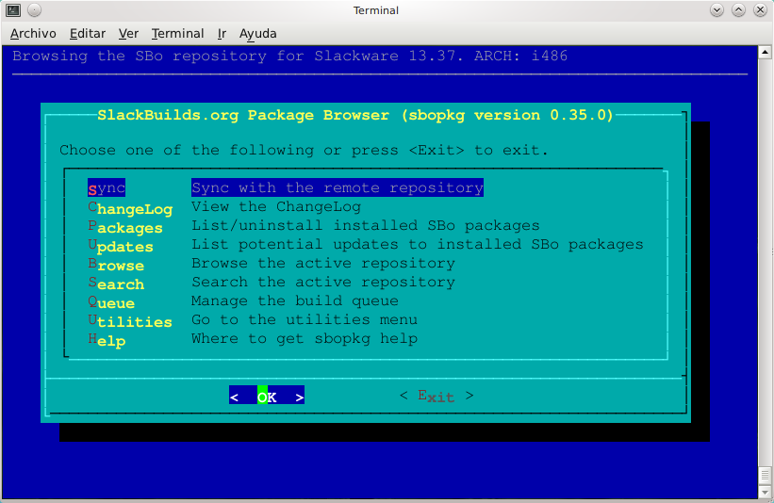
En Slackware
El gestor de Paquetes en slackware se puede dar el nombre de "Slack", la cual usa un empaquetado con extensión ".txz", similar a el comando ".tzr.gz"
slackpkg
gpkg
slapt-get

Slide 6


Y en Debián
En Distribuciones basadas en Debián, tenemos los archivos ".deb", los cuales son archivos binarios
Para manejar los archivos ".deb" es necesario usar el comando "dpkg", el cual los extrae, descomprime y analiza
También tenemos el gestor de paquetes APT, el cual es un grupo de programas que nos permite, actualizar, instalar o eliminar un paquete, mientras mantiene dependencias necesarias

Slide 7
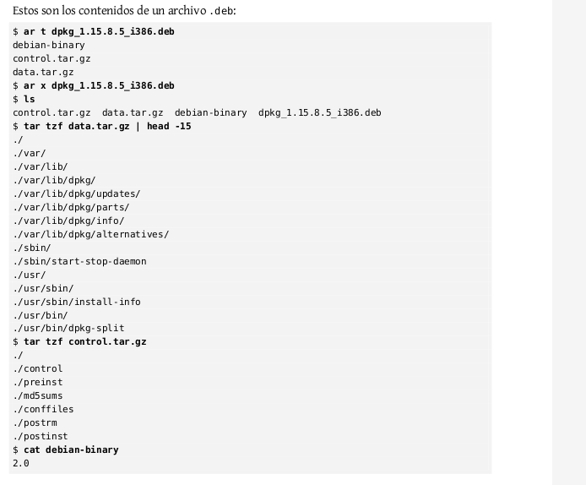
Destripando un Archivo .deb

Slide 8
¿Ayuda?
https://wiki.archlinux.org/index.php/Pacman_(Español)
https://www.ibm.com/developerworks/ssa/linux/library/l-lpic1-v3-102-5/index.html
https://www.debian.org/distrib/packages.es.html

